Slide 1
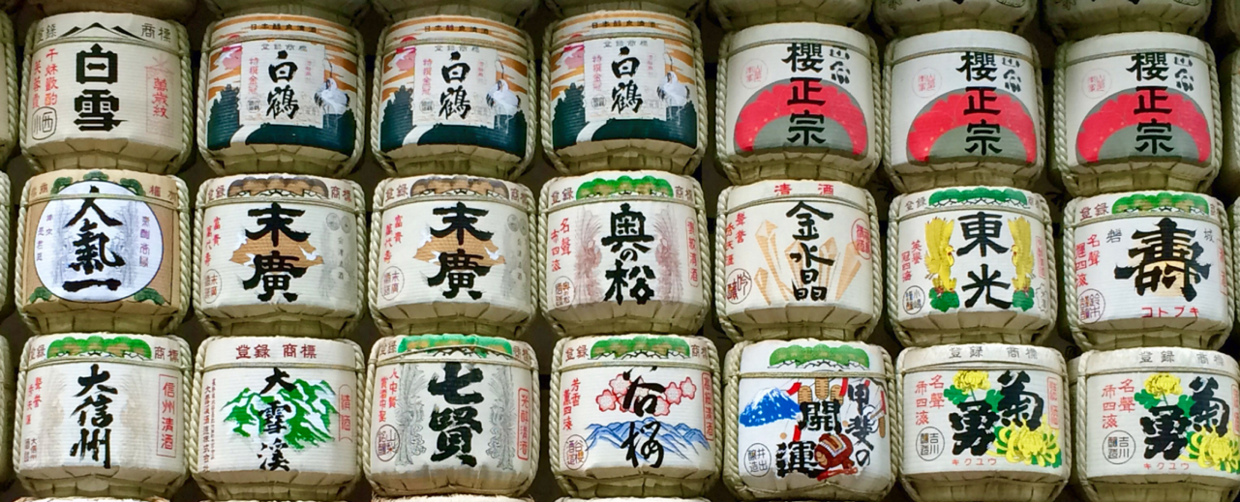
Sake Masterclass
Peter Kupers
WSET level 3 in sake – Japan Sommelier Association Sake diploma holder
https://kanpai.eu – info@kanpai.eu
@PeterKupers

Slide 2
Wat is sake?
Sake is geen sterke drank; het eindproduct is niet gedistilleerd
Sake is geen bier; het converteren van zetmeel naar suiker gebeurt bij bier door het mouten van granen sake-rijst bevat echter geen kiem
Sake is geen wijn; rijst bevat geen rechtstreeks vergistbare suikers, in tegenstelling tot druiven
🍺
Gerst
Suikerconversie
Gisting
🍷
Druiven
Gisting
🍶
Gestoomde rijst
Suikerconversie en Gisting

Slide 3
De aromatische complexiteit van sake
humus
karamel
koffie
hazelnoot
walnoot
honing
gedroogd fruit
abrikoos
perzik
banaan
mango
appel
peer
meloen
champignons
bouillon
koji
aarde
soja
kersenbloesem
jasmijn
rozen
witte bloemen
gras
munt
ceder
asperges
kool
kruidnagel
muskaat
peper
venkel
melk
kaas
yoghurt
room
gestoomde rijst
graan
havermout

Slide 4
Sake-stijlen
Rijk
Junmai
Junmai Ginjo
Kimoto
Koshu
Kijoshu
Smaakintensiteit
Genuanceerd
Aromatische intensiteit
Uitgesproken
Nama
Honjozo
Futushu
Ginjo
Daiginjo
Junmai Daiginjo
Clean

Slide 5
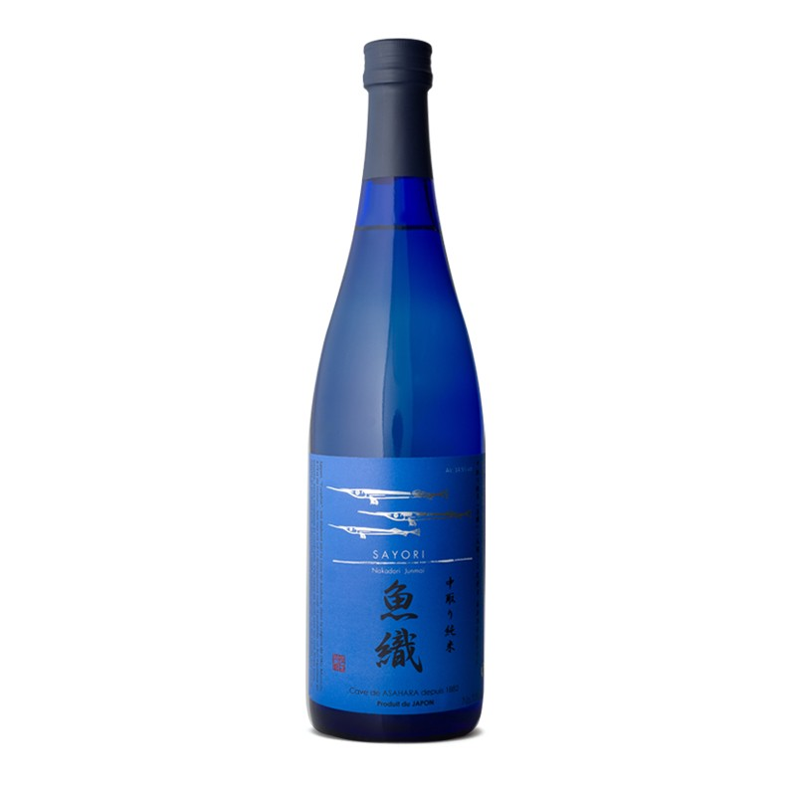
Asahara - Sayori
Categorie |  | Junmai
Rijst |  | Hattanishiki
Polijstgraad |  | 70%
Stijl |  | Breed & zacht
Beschrijving |  | Sayori is 'nakadori' sake. Na de gisting wordt de sake overgeheveld naar de pers om de sake van de 'lies' te scheiden. Nakadori is de eerste sake die vrijkomt bij het persen, met slechts een lichte druk. Over het algemeen beschouwd als de beste sake. Enorm levendig, met venkel en anijs die gepaard gaan met mooie mineraliteit en zachte textuur.

Slide 6
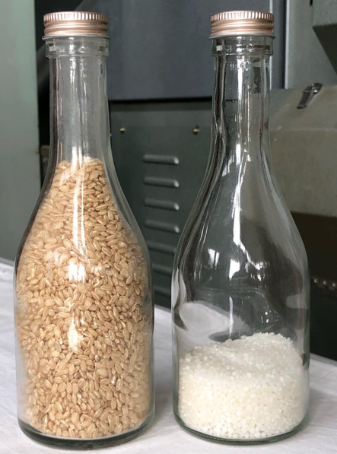
De ingrediënten van sake - rijst
Tafelrijst kan in principe worden gebruikt, maar voor premiumsake gaat de voorkeur uit naar ’sakemai’, rijstsoorten die speciaal worden gecultiveerd voor de productie van sake
Voordelen zijn onder andere:
Minder voedingsstoffen (belangrijk tijdens de gisting)
Een grote, stevige kern
Absorptievermogen
Focus op de essentie van de rijst: de zetmeelkern → Deze is enkel toegankelijk na het wegpolijsten van de buitenlagen
bruine rijst
60% Seimaibuai
50% Seimaibuai
40% Seimaibuai

Slide 7
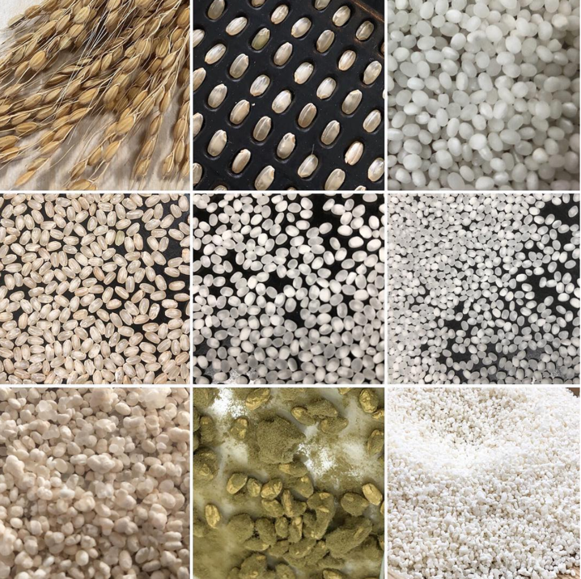

Slide 8
De ingrediënten van sake: rijst
Chiba-ken

Slide 9
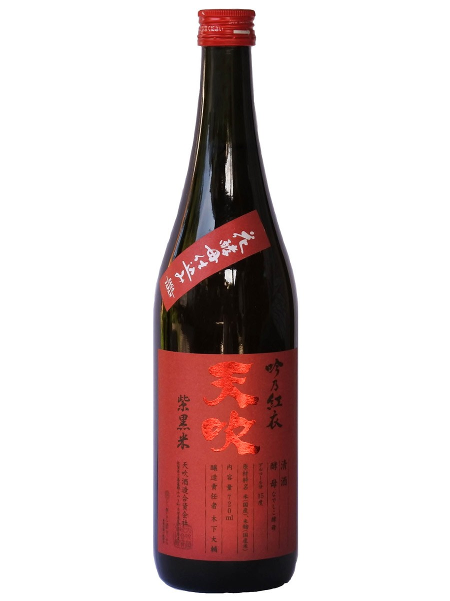
Amabuki - rosé
Categorie |  | Junmai
Rijst |  | Saga no Hana & shikokumai
Polijstgraad |  | /
Stijl |  | Fruitig & zacht
Beschrijving |  | Deze mooie sake krijgt zijn roze tint door het gebruik van shikokumai, een rode rijstsoort, in combinatie met Saga no Hana, een traditionele witte rijstsoort. Een sake die wordt gekenmerkt door een mooie fruitigheid en een zacht mondgevoel.

Slide 10
Het polijsten van rijst
Doel: de buitenste lagen rond de rijstkorrel verwijderen
Invloed op de sake
Hoe meer je verwijdert van de rijstkorrel, hoe minder voedingstoffen dat deze nog zal bevatten naast zetmeel
Dit heeft een belangrijke impact op de gisting (hoe meer voedingsstoffen aanwezig, hoe korter en krachtiger de gisting)
Duurtijd
10 uur voor 70% seimaibuai
45 uur voor 50% seimaibuai

Slide 11
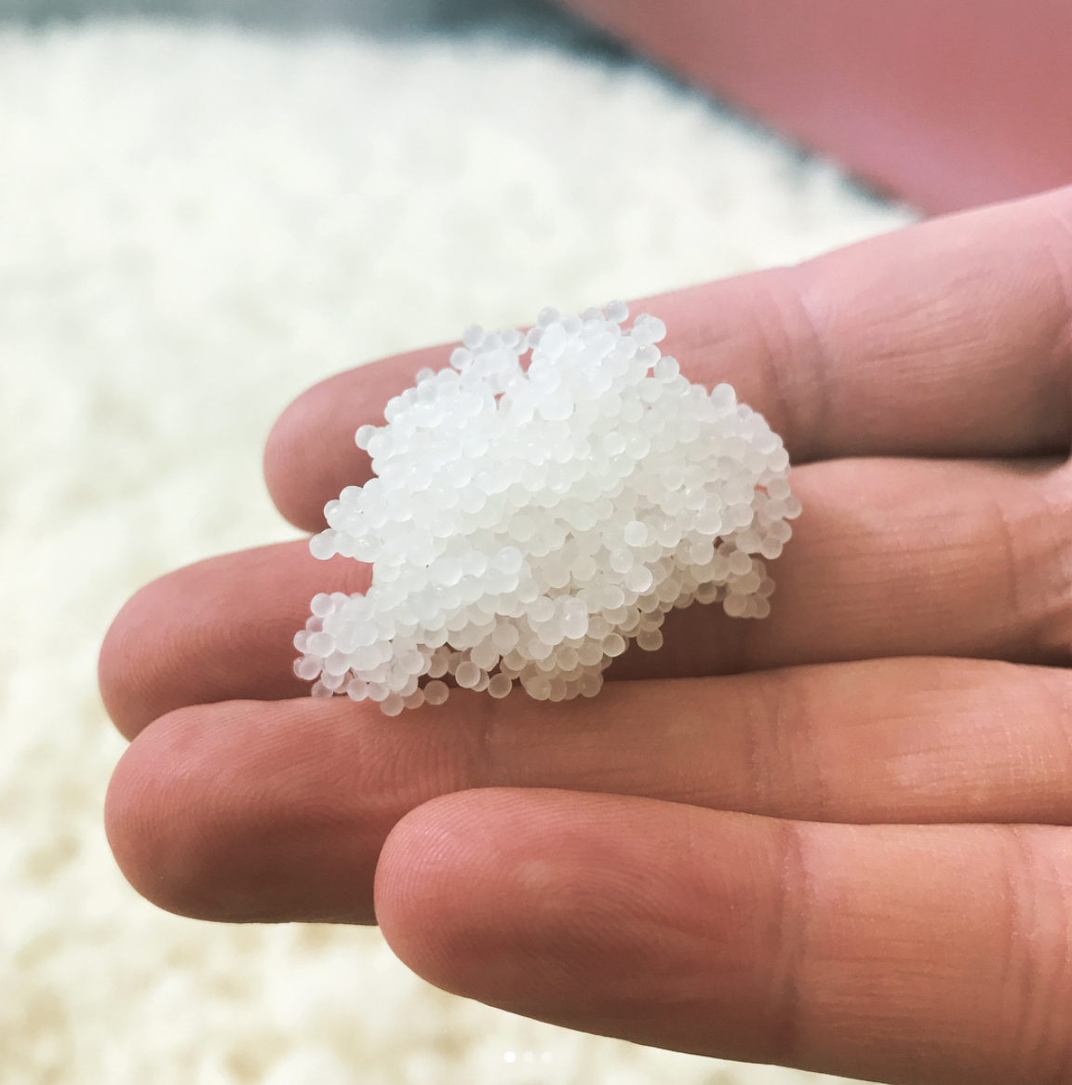
De ingrediënten van sake: rijst
Chiba-ken

Slide 12
De klassering van premium sake
Junmai Daiginjo
seimaibuai <50%
fruitig en floraal
zeer verfijnde indruk
純米大吟醸
大吟醸
Daiginjo
seimaibuai <50%
fruitig en floraal
meer aromatische intensiteit
6%
4%
Junmai Ginjo
seimaibuai <70%
fruitig en floraal
milder dan Daiginjo
純米吟醸
吟醸
Ginjo
seimaibuai <60%
fruitig, aromatisch
clean
10%
11%
Junmai
seimaibuai niet vastgelegd
gaat meer naar rijst-lactische
純米
本醸造
Honjozo
seimaibuai <70%
allround sake
69%
Non-premium sake
普通酒

Slide 13
De productie van sake: het wassen van de rijst

Slide 14
Ninki – Gold Label
Categorie |  | Junmai Daiginjo
Rijst |  | Hanafubuki & Gohyakumangoku
Polijstgraad |  | 50%
Stijl |  | Rechtlijnig & fris
Beschrijving |  | Junmai Daiginjo staat gelijk aan prestige, de essentie van wat een brouwer nu eigenlijk kan. Paradoxaal genoeg lijken ze dan allemaal op elkaar, fruitig, aromatisch en zacht. Ninki staat hier gelukkig boven, de fruitigheid is uiteraard aanwezig, maar er is een mooie, strakke en gefocuste lijn die de sake leven geeft, fijn en elegant.

Slide 15
De productie van sake: stomen van de rijst

Slide 16
De productie van sake: koji
Koji-kin = aspergillus oryzae = familie van schimmels
Wordt naast de productie van sake ook gebruikt voor gefermenteerde voeding: miso, sojasaus, etc.
Drie soorten: wit, zwart en geel
Koji-kin wordt uitgestrooid over gestoomde rijst om deze te converteren naar Koji-rijst.
Tijdens dit proces komen er enzymen vrij die het zetmeel in de rijst zullen converteren naar glucose, wat dan weer tijdens de gisting kan worden omgezet naar alcohol

Slide 17
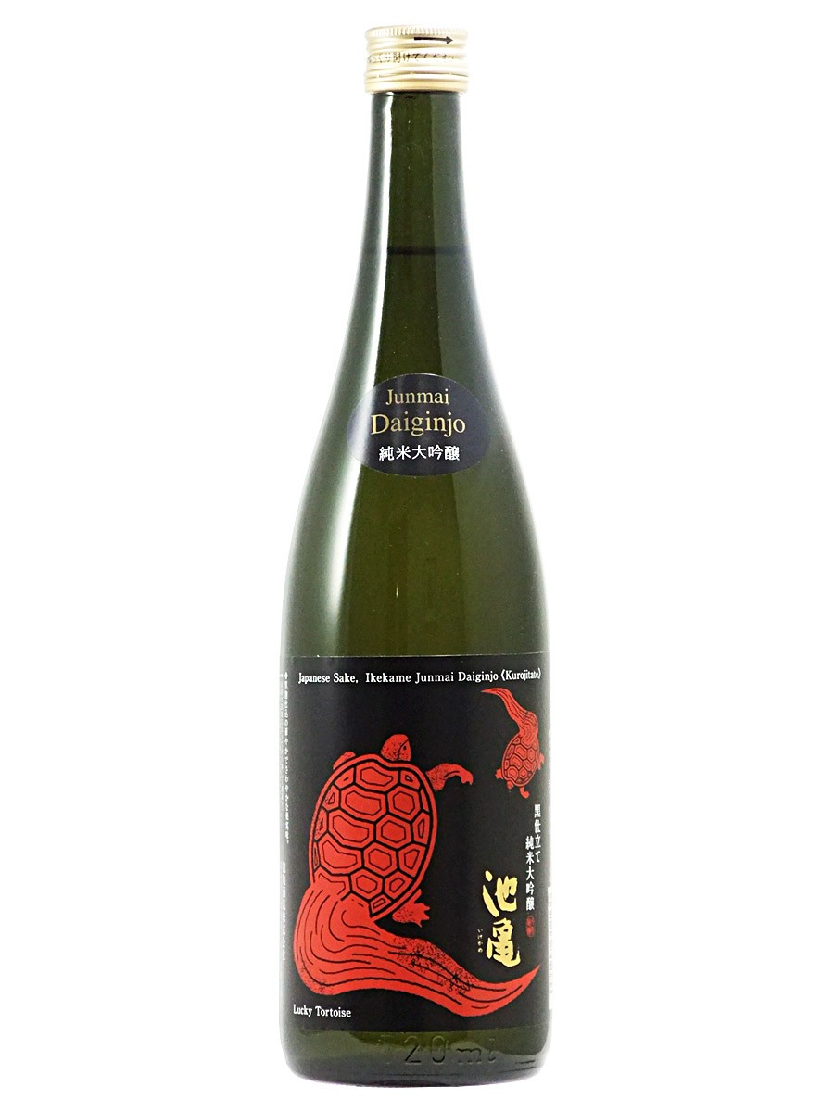
Ikekame – Turtle Black
Categorie |  | Junmai Daiginjo
Rijst |  | Yamada Nishiki
Polijstgraad |  | 50%
Stijl |  | Pittig & levendig
Beschrijving |  | Uitzonderlijke sake, geproduceerd met zwarte koji, die normaal wordt voorbehouden voor Awamori. Kenmerkend hiervan is pit, en vooral een mooie aciditeit.

Slide 18
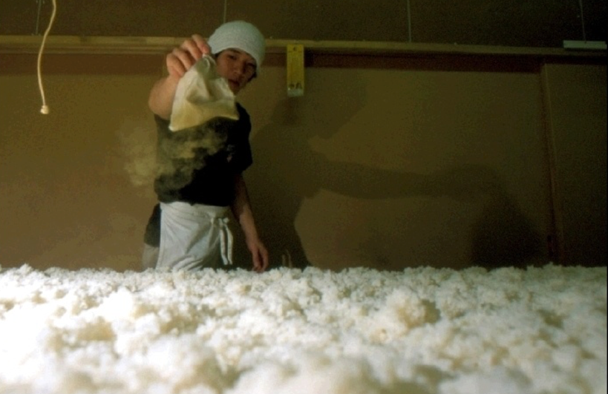
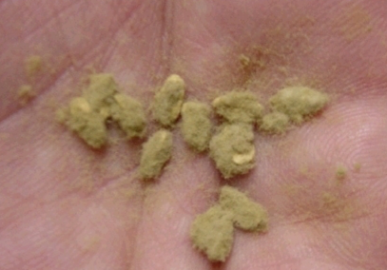
De productie van sake: koji

Slide 19
De productie van sake: koji

Slide 20
De ingrediënten van sake: koji

Slide 21
De productie van sake: gisten
De gisten spelen een sleutelrol in de productie van sake omdat ze:
suiker converteren naar alcohol
bijdragen aan de ontwikkeling van aroma’s
oa. zuren en andere organische componenten creëren
Voornamelijk gebruik van cultuurgisten, ofwel in de brouwerij zelf ontwikkelde gisten

Slide 22
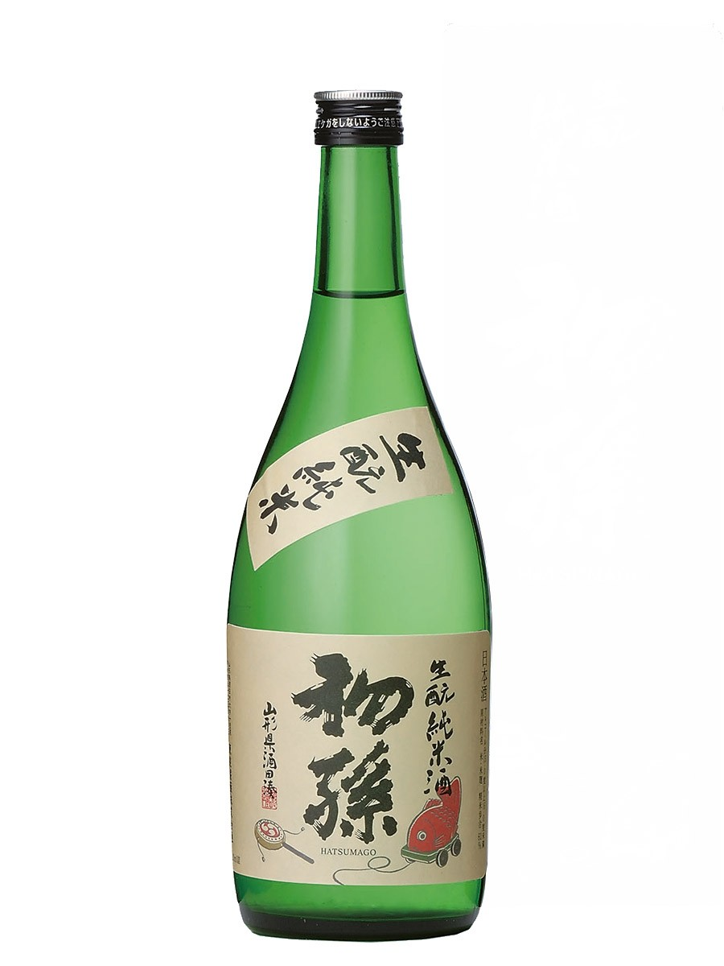
Hatsumago – Kimoto Junmai
Categorie |  | Junmai
Rijst |  | Miyama Nishiki
Polijstgraad |  | 60%
Stijl |  | Pittig & levendig
Beschrijving |  | Een prachtig voorbeeld van junmai sake: umamitoetsen en een romig karakter. De Kimoto-methode zorgt voor een iets hogere aciditeit, wat de sake een pittig karakter geeft.

Slide 23
De productie van sake: shubo
Doel: Het creëren van een pied de cuve op basis van koji, gestoomde rijst en water om de gisting voor te bereiden
Sokujomoto – melkzuur wordt aan de pied de cuve toegevoegd en de temperatuur wordt verhoogd tot 20-25°
Kimoto – er wordt geen melkzuur toegevoegd, maar door het startermengsel met houten palen tot een pasta te pletten bij temperaturen van 6-7°, om natuurlijke melkzuurbacteriën de kans te geven bescherming te bieden
Yamahai – gelijkaardig aan Kimoto, maar hier wordt eerst een mengsel van koji en water gemaakt, later pas wordt hier gestoomde rijst aan toegevoegd.

Slide 24
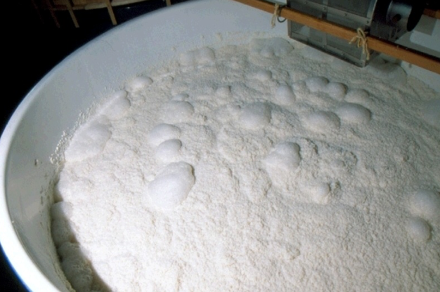
De productie van sake: de gisting

Slide 25
De productie van sake: het persen
Gisting wordt stilgelegd door de temperatuur te laten zakken tot 3°-5°
In dit stadium kan neutrale gedistilleerde alcohol worden toegevoegd (Honjozo)
Grotere aromatische expressie
Zachter in smaak
Yabuta-shibori
Fune-shibori
Fukuro-shibori

Slide 26
De productie van sake: finishing touches
De sake kan worden gefilterd om kleur en ongewenste aroma’s of smaken te verwijderen
Dit wordt quasi-exclusief met houtskool gedaan
→indien dit niet wordt gedaan = muroka
Nodig omdat sake te weinig zuren bevat die tegen bacteriële besmetting kunnen beschermen, en er geen sulfiet mag worden gebruikt
de meeste sake wordt tweemaal gepasteuriseerd (na filtering en net voor botteling)
→indien dit niet wordt gedaan = nama
Tenslotte wordt het alcoholpercentage gecontroleerd door de toevoeging van water (1-2% verschil)
→indien dit niet wordt gedaan = genshu

Slide 27
Sogen - Kenzan
Categorie |  | Futsushu
Rijst |  | Lokale rijstsoorten
Polijstgraad |  | 65%
Stijl |  | Hartig & rond
Beschrijving |  | Kenzan is de meest toegankelijke en meest representatieve sake voor de Noto-stijl, hartig en romig van een stijl, met een lichte kruidige en pittig toe naar het einde. De instapper van het gamma, maar reeds tekenend voor de topkwaliteit van wat Sogen produceert.

Slide 28
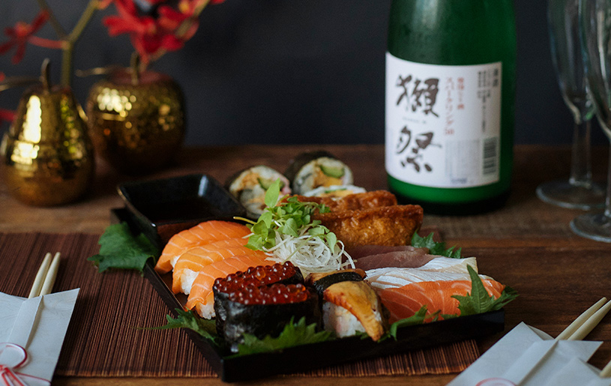
De context van sake: van aperitief tot digestief
日本酒は料理を選ばない
Sake bevat vrij hoge dosissen aminozuren, wat de indruk van hartigheid, umami en smaakintensiteit versterkt
Daarnaast is de indruk van zuren klein vanwege de residuele suiker en de sake smaakt dan zachter en is beter in evenwicht te houden met eten
Veralgemeningen
Zoek naar een zwaarte-evenwicht tussen sake en het gerecht
Naar het fruit gerichte ginjo of daiginjo is eerder een aperitief of een begeleider van zachte smaken
Frisse sake, namazake, gaat goed met vettig eten zoals tempura
Aardse, intense sake zoals Kimoto of Yamahai gaat eerder met vlees, gevogelte of zelfs wild

Slide 29
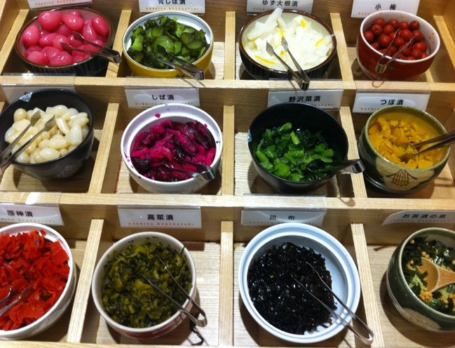
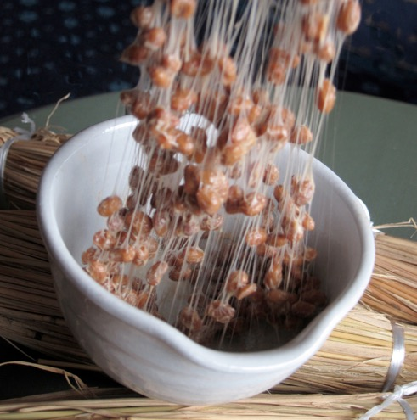
De context van sake: van aperitief tot digestief
Umami ‘de vijfde smaak’
Niet enkel Japans; ook te vinden in bvb. Parmezaanse kaas, gedroogd vlees, vissaus
In de Japanse keuken wel sterk vertegenwoordigd door het gebruik van gepekelde of gefermenteerde producten
Kan heel interessant zijn om te combineren met sakes die ook een zeker umamigehalte hebben

Slide 30
De context van sake: van aperitief tot digestief
Sparkling sake om de bubbels te bewaren
De meeste junmai sakes
Koshu, verouderde sake
10° 20° 30° 40° 50°
Namazake om de frisheid te bewaren
Ginjo sake, omdat dit de aromas het beste toont
Sake rijk in umami
Lactische toetsen
Yamahai of Kimoto sake
Honjozo

Slide 31
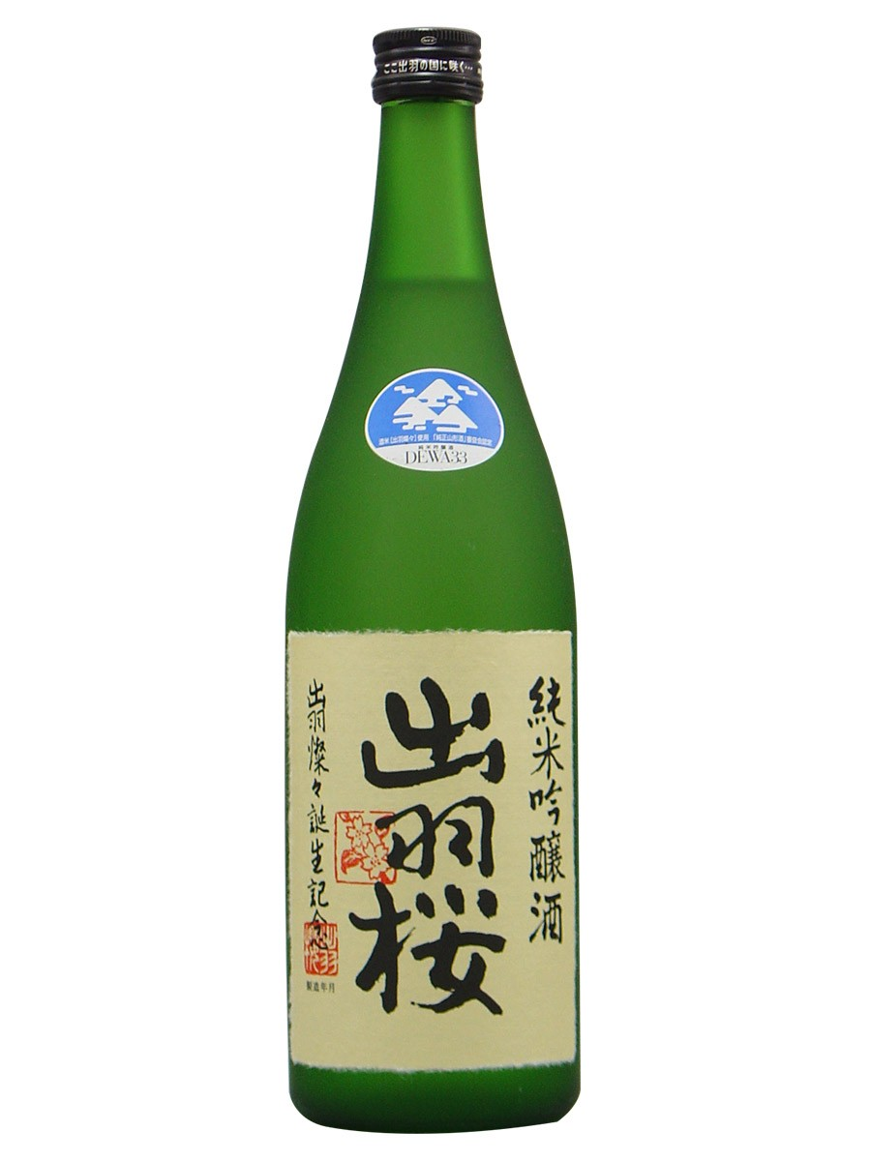
Dewazakura – Dewa San San
Categorie |  | Junmai Ginjo
Rijst |  | Dewa San San
Polijstgraad |  | 50%
Stijl |  | Fris & gefocust
Beschrijving |  | Yamagata prefectuur is één van de eerste erkende oorsprongsbenamingen voor sake, met de nadruk op zachtheid en helderheid. Deze Dewa San San is hier een mooi voorbeeld van: gefocust, recht en puur.

Slide 32
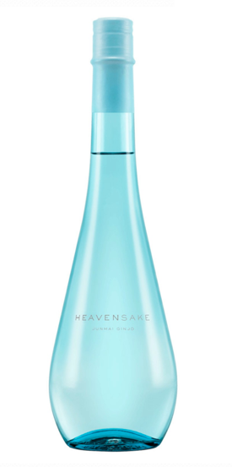
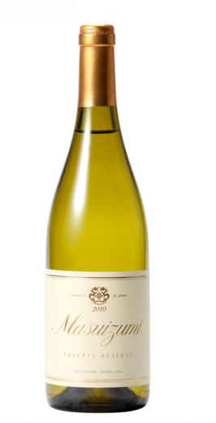
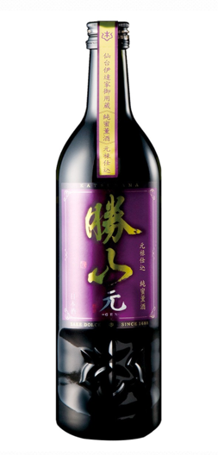
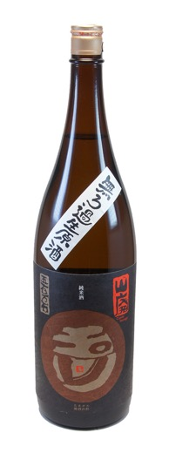
Recente ontwikkelingen
Het premiumsegment van de markt
Topcuvées in beperkte oplage
Hernieuwde populariteit van Kijoshu: zoete sake gemodelleerd naar de nobele zoete wijnen van Sauternes en Barsac
Samenwerking met andere industrieën
Natuurlijke sake
Terugkeer naar oude productietechnieken zoals kimoto, yamahai of bodaimoto
Aandacht voor puurheid; vaak niet-gepasteuriseerd, ongefilterd, zonder toevoeging van alcohol en niet-verdund

Slide 33
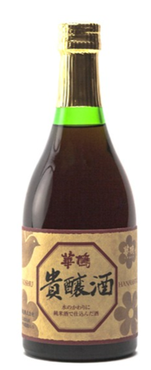
Enoki – Hanahato Kijoshu
Categorie |  | Junmai Kijoshu Koshu
Rijst |  | Nakateshinsenbon
Polijstgraad |  | 65%
Stijl |  | Krachtig & complex
Beschrijving |  | Honing, gedroogd fruit, gedroogde paddenstoelen, zelfs een beetje zwarte knoflook, de neus toont al meteen dat dit geen eenvoudige sake is! Het mondgevoel blijft wel spanning behouden, zeer intens op umami, maar toch nog mooi afgelijnd en elegant.

